Slide 1
Modelos de Aprendizaje Automático
E-COMMERCE

Slide 2
Presentación de la empresa
Empresa importadora y mayorista de insumos gastronómicos. Principales clientes: hoteles, restaurantes, empresas de catering. Tiendas minoristas.
Pandemia → e-commerce → Mercadolibre.
Mercadolibre Platinum (mas de 10 mil ventas consolidadas).
Decisiones basadas en la experiencia (“intuición) —> Decisiones sustentadas con datos.

Slide 3
Objetivos
Cuántas unidades se proyectan vender en los próximos 3 meses para los 10 productos más vendidos?
Segmentación efectiva de los clientes en base a su comportamiento de compra.
Cuánto se va a facturar en los próximos 30 días?

Slide 4
Preprocesamiento de los Datos
Reportes mensuales de MercadoLibre que se unificaron.
Se realizó un EDA, para ver las columnas de interés.
Limpieza de los datos para quedarnos solo con los datos de las ventas. (Datos nulos, datos duplicados, etc. )
Los valores ($), se adaptaron al valor del dólar MEP del momento. Con el objetivo de que sea comparable en el tiempo.
Cada modelo trabajó con las variables que eran propias de su interés.

Slide 5
Pronóstico de los productos que se van a vender.
De las 165 publicaciones que tiene la cuenta, se eligieron los productos con más unidades vendidas, para realizar este modelo.
Cada producto (número de publicación), se trata como una serie temporal. Cada producto tiene distinto comportamiento.

Slide 6
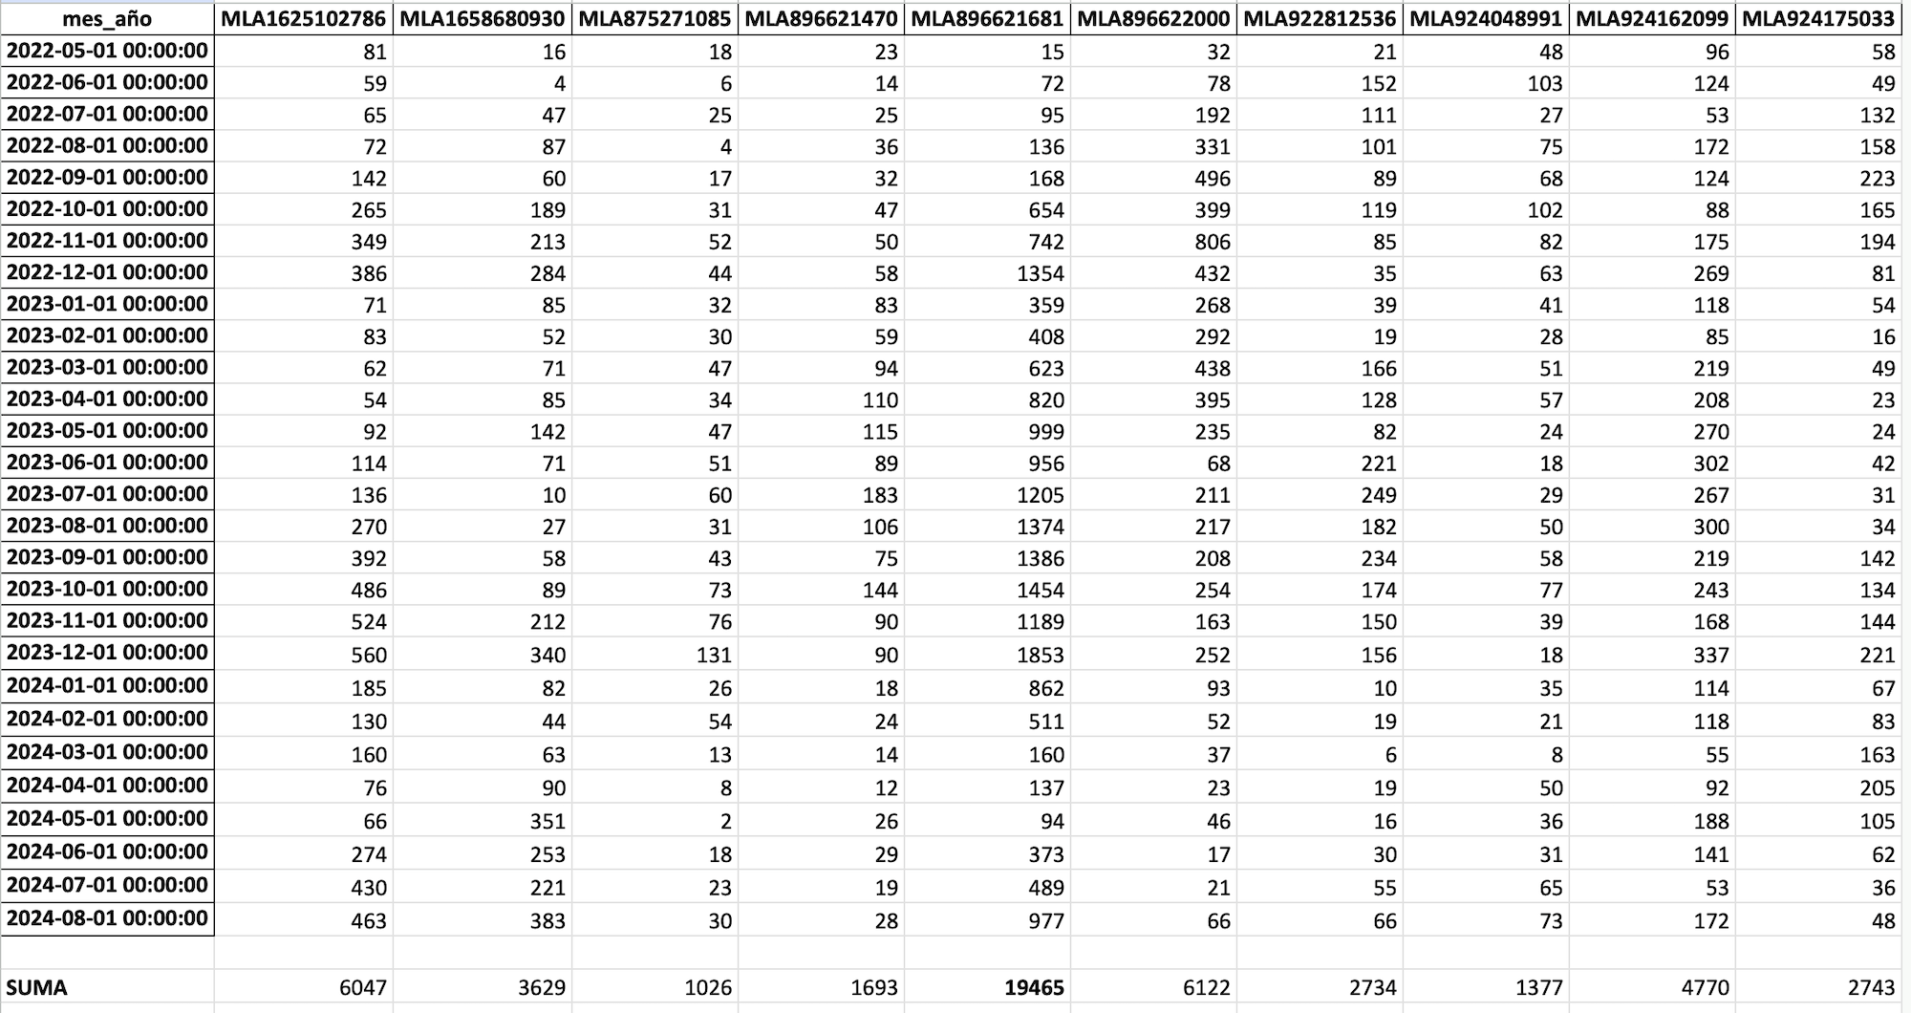

Slide 7
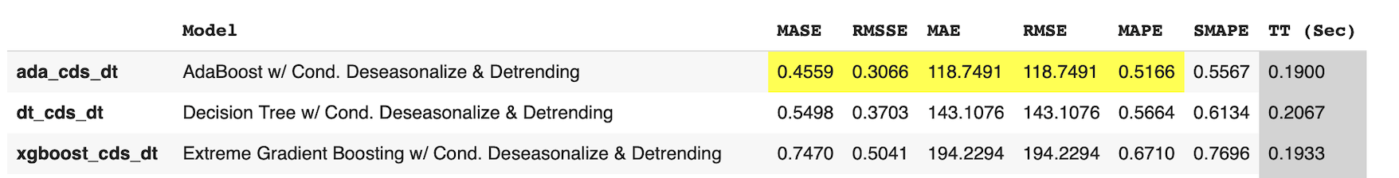
Modelo Automatizado (Producto MLA896621681)
from pycaret.time_series import *
s = setup(data=df, target='MLA896621681')
best = create_model('ada_cds_dt')
modelo_ajustado = finalize_model(best)
predict_model(best, fh = 3)

Slide 8
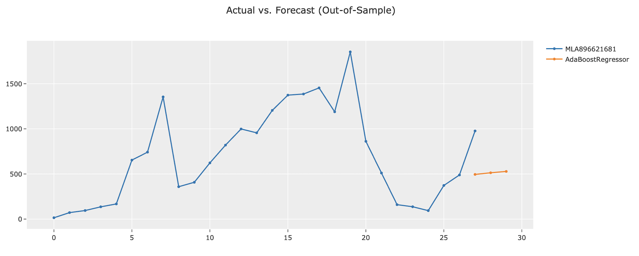

Slide 9
Resultados
Producto | Modelo Ganador | MAPE | Unidades pronosticadas Octubre 2024 | Unidades pronosticadas Noviembre 2024 | Unidades pronosticadas Diciembre 2024
MLA1625102786 | Extreme Gradient Boosting w/ Cond. Deseasonalize & Detrending | 0.6479 | 280 | 467 | 360
MLA1658680930 | Orthogonal Matching Pursuit w/ Cond. Deseasonalize & Detrending | 0.2558 | 299 | 265 | 254
MLA875271085 | Extra Trees w/ Cond. Deseasonalize & Detrending | 1.5519 | 22 | 27 | 26
MLA896621470 | AdaBoost w/ Cond. Deseasonalize & Detrending | 0.1768 | 29 | 28 | 27
MLA896621681 | AdaBoost w/ Cond. Deseasonalize & Detrending | 0.5166 | 495 | 513 | 528

Slide 10
Producto | Modelo Ganador | MAPE | Unidades pronosticadas Octubre 2024 | Unidades pronosticadas Noviembre 2024 | Unidades pronosticadas Diciembre 2024
MLA896622000 | Extra Trees w/ Cond. Deseasonalize & Detrending | 0.4626 | 180 | 168 | 156
MLA922812536 | Huber w/ Cond. Deseasonalize & Detrending | 0.4458 | 68 | 72 | 69
MLA924048991 | Croston | 0.2765 | 47 | 40 | 45
MLA924162099 | Random Forest w/ Cond. Deseasonalize & Detrending | 0.6989 | 150 | 101 | 177
MLA924175033 | K Neighbors w/ Cond. Deseasonalize & Detrending | 0.6464 | 54 | 51 | 51

Slide 11
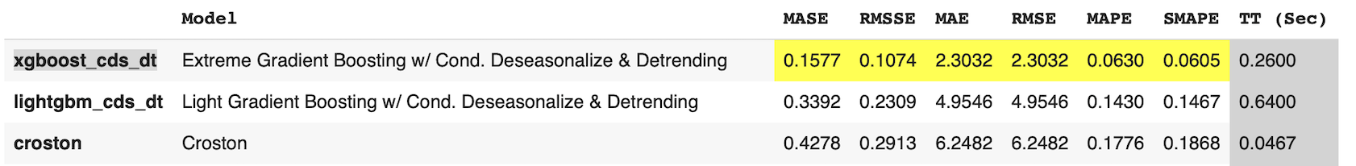
Otros experimentos
Se probó el módulo de pycaret de regression. Obteniendo peores resultados que con el de time_series.
Se probó modelar la serie temporal del producto (MLA896621681), para las ventas diarias (en lugar de mensuales).

Slide 12
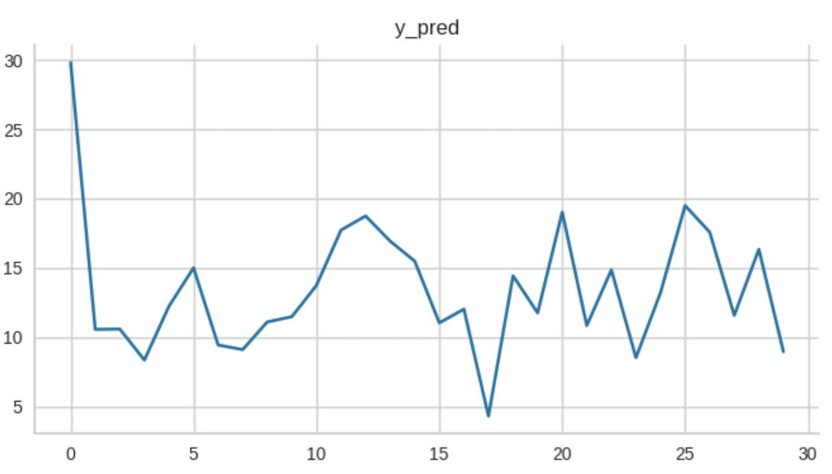
Ventas de los 30 días de Octubre 2024 del producto MLA89662168i = 651 unidades

Slide 13
Modelo de Clustering para Segmentación de Clientes
Se creó un nuevo dataset enfocado en la segmentación de clientes, que incluyó:
Fecha de la última compra
Cantidad de ventas por cliente
Monto total de ventas por cliente
Provincia (luego eliminada por inconsistencias)
El dataset final tiene 12,035 clientes bien identificados.

Slide 14
Se probaron dos enfoques utilizando la librería PyCaret:
K-means (con variable provincia): Este modelo arrojó métricas muy poco satisfactorias debido a la inconsistencia en la escritura de la provincia, lo que generó demasiadas opciones únicas.
K-means (sin provincia): Sin la variable 'provincia', el modelo mejoró significativamente.
DBSCAN: Se probó este método, pero no ofreció resultados más eficientes que K-means en este caso.

Slide 15
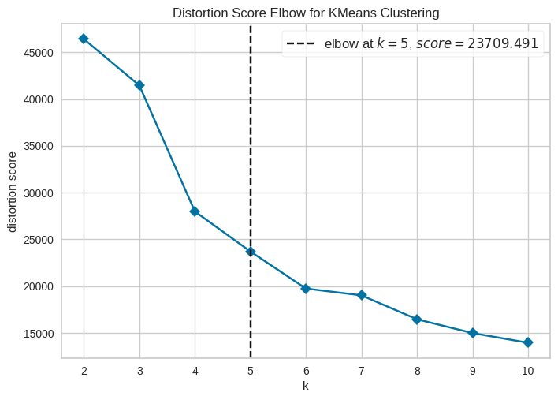
Resultados
El método del codo propuso un K=5, sin embargo se obtuvieron mejores resultados con K=6

Slide 16
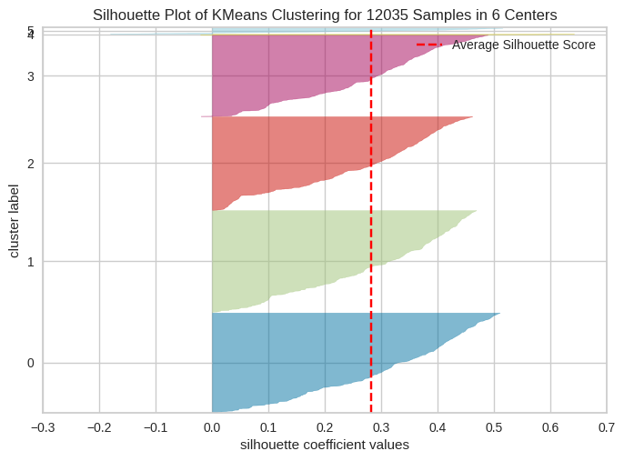
En esta gráfica se ve los cluster 0 a 3 con muchos clientes y los cluster 4 y 5 con muy pocos.
Los mejores valores de métrica se obtuvieron con 6 cluster.
Índice de Silhouette: 0.2825 (mide la similitud de cada punto con su propio grupo)
Índice de Calinski-Harabasz: 4926.06 (evalúa la relación de la varianza entre los clusters y la varianza dentro de los clusters)
Índice de Davies-Bouldin: 1.0641 ( midiendo la relación de similitud promedio de cada grupo con el grupo más similar a él.)
Las métricas Homogeneity, Rand Index, y Completeness no son relevantes en este caso porque se está usando un algoritmo de clustering no supervisado, o sea con etiquetas no conocidas.

Slide 17
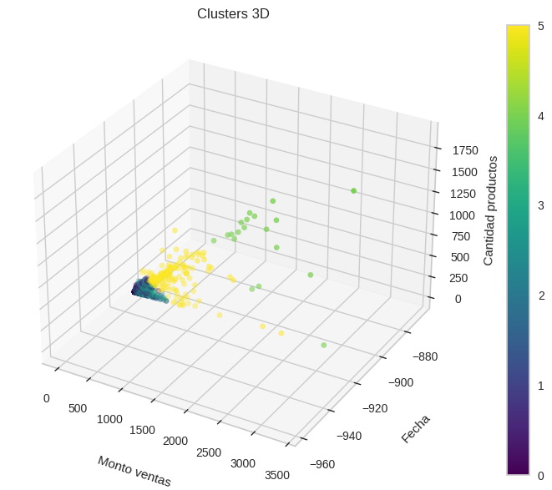
Resultados del Modelo

Slide 18
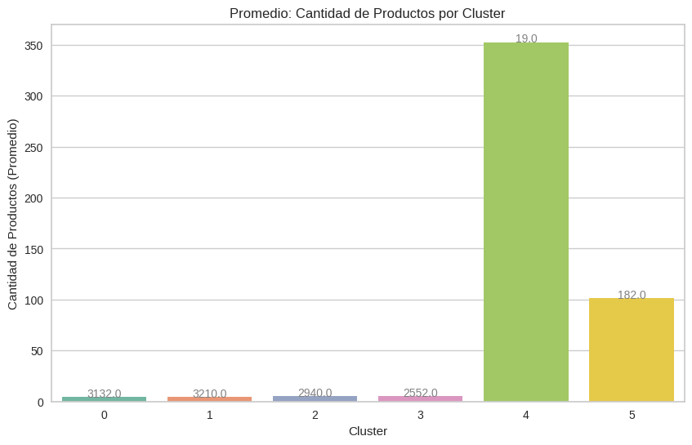

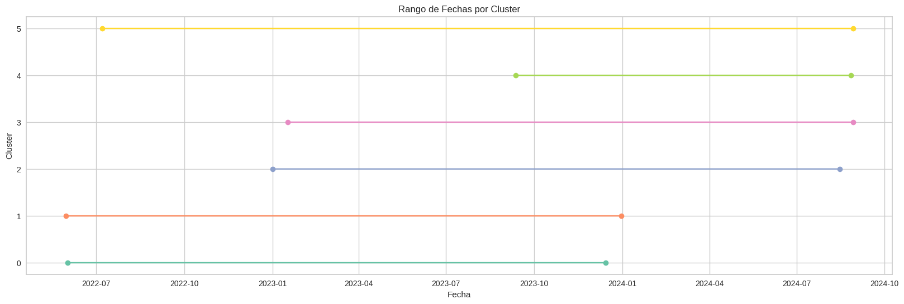
Resultados

Slide 19
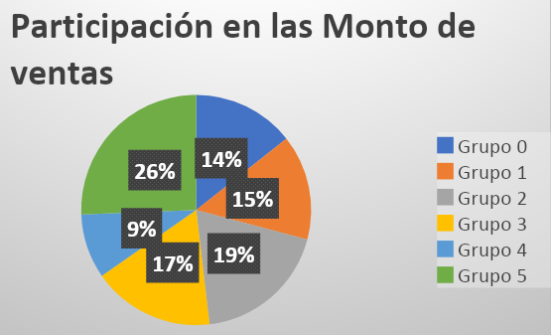
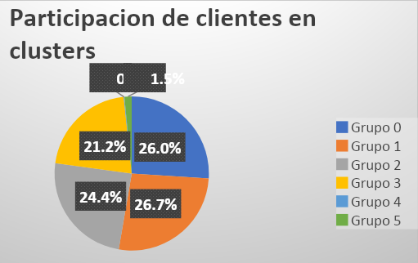
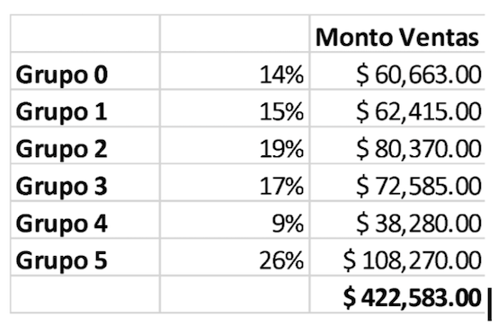
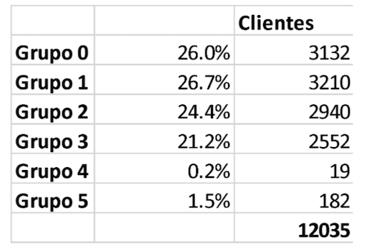
Conclusiones del Modelo de Clustering

Slide 20
Modelo para predecir la facturación futura
Esta predicción ayudará al cliente a tomar decisiones informadas para ajustar las estrategias de marketing y mejorar la gestión de recursos.
Datos de 823 días de facturación diaria. A lo largo del periodo analizado, se identificaron posibles tendencias y estacionalidades, factores que serán clave en la construcción del modelo predictivo. También se consideraron posibles fluctuaciones que podrían deberse a eventos externos, como cambios de temporada o promociones especiales, lo que se tomó en cuenta en el preprocesamiento y la selección del modelo.

Slide 21
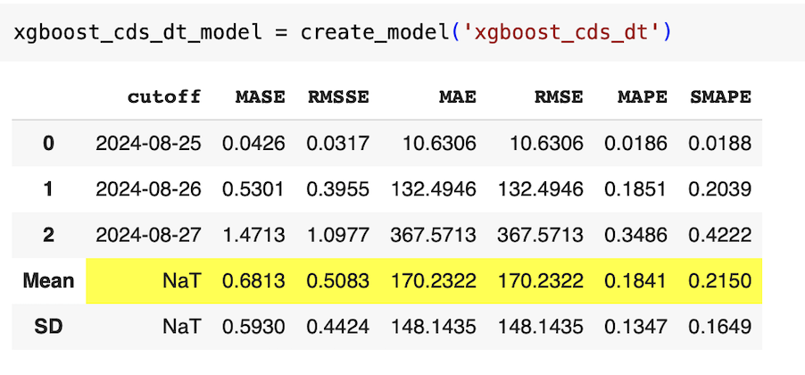
Modelo
Librería PYCARET — Módulo TIME_SERIES
Modelo “ganador” = xgboost_cds_dt . (Mejores métricas de desempeño).
Predecir la facturación de los próximos 30 días.

Slide 22
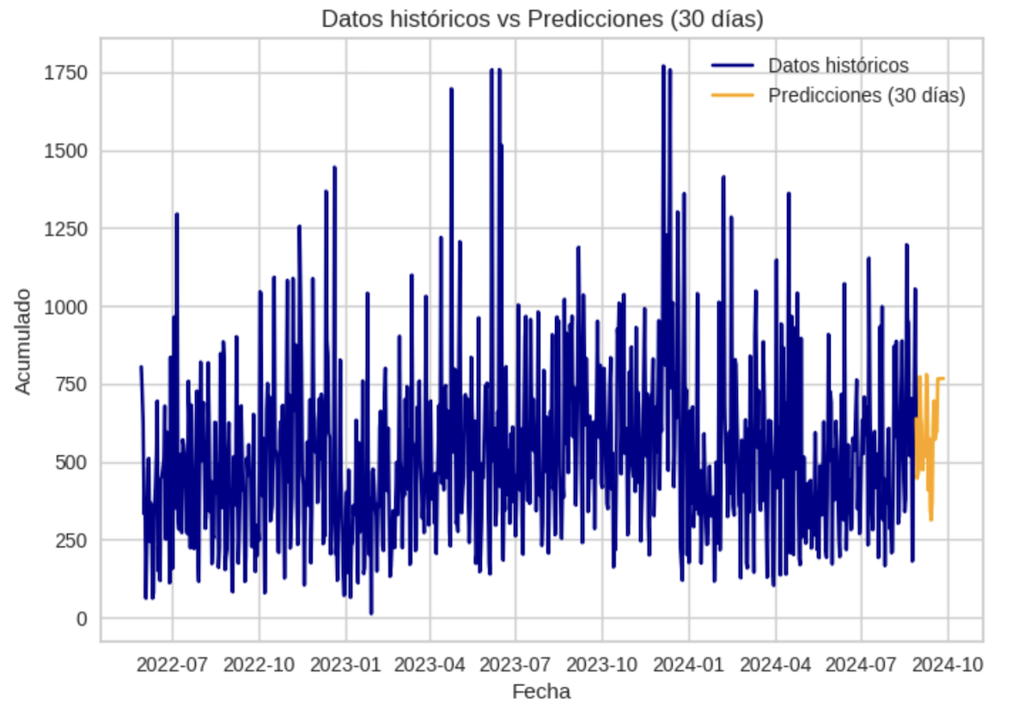
Resultados

Slide 23
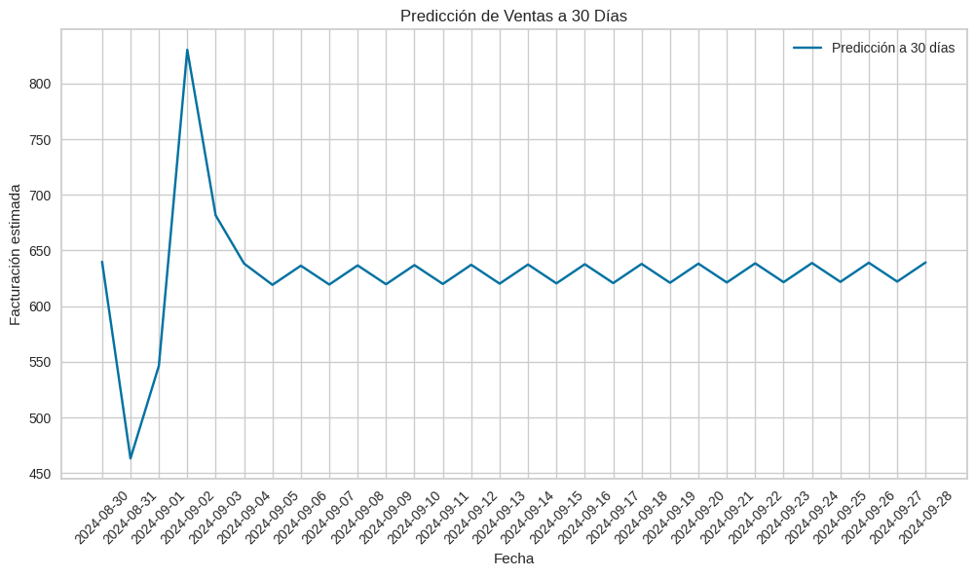

Slide 24
Otros experimentos
Se probó correr los modelos con H2O para comparar las resultados con los obtenidos con Pycaret.
Estos modelos presentaron mayores errores en las métricas de desempeño, lo que significa que sus predicciones son menos precisas

